Slide 1
Plénière du COREVIH
Jeudi 3 juillet 2014
Centre Hospitalier Yves Le Foll – Saint-Brieuc

Slide 2

Prochains grands RDV du COREVIH-Bretagne
Dates | Thèmes | Horaires | Lieux
13 octobre | Plénière | 14h30-17h30 | Brest
6 novembre | Inter-COREVIH Dépistage | Journée | Le Mans
Décembre | Réunion scientifique Recommandations d'experts un an après | Soirée | Visio-conférence Rennes et Brest

Slide 3
L’ordre du jour
Approbation du compte-rendu de la réunion plénière du 25 avril 2014
Complément sur les données budgétaires
Organisation et fonctionnement interne du COREVIH :
Discussion des documents préparés par le bureau du COREVIH : organigramme de fonctionnement, organigramme hiérarchique, fiche de poste de direction médicale, modification du règlement intérieur.
Retour sur le questionnaire « fonctionnement COREVIH-Bretagne »,
Retour sur le fonctionnement des commissions : expression des commissions sur leur ressenti, le rythme, la vie des commissions…
Election de membres complémentaires du bureau (2 postes à pourvoir)
Proposition de thèmes de réunions organisées en 2015
Questions diverses
    17h30 : Fin de la réunion

Slide 4
Approbation du compte-rendu de la plénière du 25 avril 2014

Slide 5
Quelques données budgétaires précises pour 2013

Slide 6
Budget 2013
Dépenses sur budget annuel
  547 938 €
Dépenses sur provisions
  29 605 €

Slide 7
L’environnement de travail et les frais de gestion
Rubrique 1 - Environnement de travail du personnel du COREVIH - Entrent dans ce cadre également les frais de déplacement des TECs et de la coordination, le téléphone, visio, informatique etc
15/01/13 | NEXES Visio - mise en place d'une tablette visioconférence | 154,28 €
Mult | Téléphonie (portables + clés 3G) | 1 726,92 €
Mult | Achat matériel informatique + téléphonie (DD portables, cablage, réseau…) | 2 180,98 €
13/06/13 | Livres VIH | 19,00 €
01/09/13 | Reprographie | 189,65 €
 | Informatique CHU ("location" réseau/PC) | 16 191,00 €
 | Site Internet | 1 949,00 €
 | Locaux du corevih | 20 573,00 €
 | Amortissements (travaux installation COREVIH, informatique | 12 391,00 €
 | Déplacements courant avec véhicules CHU | 27 221,00 €
 | Conventions avec établissements accueillant les équipes du COREVIH
 | Frais de gestion CHU | 47 421,00 €
 | Immac store Disques durs | 872,00 €
TOTAL |  | 130 016,83 €

Slide 8
Les frais de réception et organisation de réunions
Rubrique 2 - Frais de réception - Tout ce que le COREVIH organise et qui est tourné vers l’extérieur : journée du COREVIH, journée patient, réception d'invités
16/01/13 | Restaurants réception invités (4 évèvements) | 519,10 €
18/04/13 | Miam et caetera - Restauration journée annuelle du Corevih Rennes | 2 610,80 €
04/06/13 | Boulangerie Liffré - Restauration formation associatif 1 er juin 2013 à Rennes (Trods) | 48,51 €
03/05/13 | Prestation Impro infini du 18 avril 2013 - Journée annuelle Corevih | 3 059,50 €
16/12/13 | Réunion travail équipe Corevih 16 décembre 2013 - Comptoir des Halles | 204,50 €
TOTAL |  | 6 442,41 €

Slide 9
Les frais de formation du personnel et des membres
Rubrique 3 - Formations individuelles : Membres du COREVIH et Personnels du COREVIH
21/03/13 | Formation santé publique Université Lorraine - H. Chanvril | 800,00 €
19/06/13 | SFLS facture N°2013 - 069 - Tecs en Corevih - V. Mouton-Rioux | 180,00 €
19/06/13 | SFLS facture N°2013 - 069 - Tecs en Corevih - P. Lotton | 180,00 €
04/03/13 | SFLS - Formation Dat'aids - V. Mouton/C. Arvieux/P. Lotton/JP Sinteff | 380,00 €
26/07/13 | Inscription journées des coordonnateurs Bordeaux - H. Chanvril | 210,00 €
01/01/13 | Formation Access - J. Rohan - JC Duthé - V. Mouton Rioux - Pascal Lotton (Ex 2012) | 4 140,00 €
11/03/13 | Conseil général Morbihan - Dr Le Martelot (Lorient st Brieuc-Toulouse) | 163,60 €
11/03/13 | AIRDDS - Déplacement Me BESSE (Nantes le 18/10/2012) | 53,00 €
01/03/13 | SIS C. Soulard - Réunio Vie affective et sexuelle Rennes Transport | 56,60 €
08/11/13 | SIS C. N. Rimbourg Réunion Vie affective et sexuelle Rennes Transport | 66,32 €
01/09/13 | SFLS formation ecoute sexualité et le soignant … S. Jaouen | 180,00 €
01/09/13 | Transport et hébergement - Formation Ci-dessus S. Jaouen | 148,80 €
22/11/13 | E. Boittin-Bardot SFLS Ecoute de la sexualité - Inscription | 90,00 €
22/11/13 | MC Derrien SFLS Ecoute de la sexualité - Inscription | 90,00 €
22/11/13 | Mc Derrien SFLS Ecoute de la sexualité - Hébergement et transport | 179,00 €
22/11/13 | S. Jaouen SFLS Ecoute de la sexualité - Inscription | 90,00 €
TOTAL |  | 7 007,32 €

Slide 10
Formations organisées
Rubrique 4 - Formations organisées par le COREVIH (ETP, TRODs etc…) |  |  | Budget courant | Provisions
28/01/13 | Myriade 4 journées Quimper et Vannes | 6 000,00 € |  | x
27/12/02 | Membres Corevih - SFLS 1ère partie Associatifs TRODS Rennes - 17 nov 2012 | 900,00 € | x
05/02/13 | Membres Corevih - SFLS - format Associatifs TROds Rennes 13-14 déc Rennes | 2 160,00 € | x
12/06/13 | SFLS - Formation Trods Associatif le 1er juin 2013 (2ème partie) | 405,00 € | x
12/06/13 | Journée coordonnateurs Séte 5 au 7 juin Hadija Chanvril | 210,00 € | x
01/07/13 | Myriade Journée CHU Vannes juin 2013 facture 13421 | 1 500,00 € |  | x
21/10/13 | Myriade 15-16 octobre Rennes - Facture 13441 | 2 380,00 € |  | x
21/10/13 | Myriade 8-9 octobre Brest la Cavale, sce med int - Facture 13442 | 2 380,00 € |  | x
21/10/13 | Myriade 26-27 septembre Brest la Cavale, sce mal. inf - Facture 13443 | 2 380,00 € |  | x
21/10/13 | Myriade 10-11 octobre Lorient - Facture 13444 | 2 380,00 € |  | x
21/10/13 | Myriade 1 - 2 octobre Saint Brieuc - Facture 13445 | 2 380,00 € |  | x
15/10/13 | Myriade 15/16 Octobre Rennes - Restauration Miam et Caetera | 684,80 € |  | x
15/10/13 | Myriade 15/16 Octobre Rennes - Boulangerie Guillemot | 102,56 € | X
01/04/13 | SIDA Info Service - C. Soulard - journée corevih transport 18/04/13 | 38,62 € | x
11/12/13 | Myriade 11 décembre Rennes - Restauration Class Croute | 373,80 € | X
11/12/13 | Myriade 11 décembre Rennes - Boulangerie Galenzo | 35,20 € | X
TOTAL |  | 24 309,98 €

Slide 11
Coopération internationale
Rubrique 5 - Coopération internationale
01/09/13 | Mission 2 Tecs - transports | 2 378,00 €
01/09/13 | Remboursement indemnités | 1 680,00 €
TOTAL |  | 4 058,00 €

Slide 12
Bureaux et plénières
Rubrique 6 - Fonctionnement du bureau et des plénières : transports, café, location salle…
04/02/13 | Boulangerie Liffré (Plénière Rennes 4/2) | 70,30 €
12/04/13 | Boulangerie Liffré (Plénière Vannes 12/04) | 84,77 €
19/03/13 | Mr Gautier Pierre - Transport Plénière Rennes 4/2 | 23,50 €
19/03/13 | SIDA Info Service - C. Soulard - Transport Plénière St Brieuc 27/11/2012 | 40,60 €
12/04/13 | SIDA Info Service - C. Soulard - Transport Plénière Vannes 12/04/13 | 38,62 €
TOTAL |  | 257,79 €

Slide 13
Représentation/informations
Rubrique 7 - Frais de représentation : présence dans les réunions nationales et congrès internationaux
01/10/13 | Hébergement SFLS Poitiers (Mmes Derrien - Boittin - Stéphant - Morin) | 550,00 €
01/10/13 | Incriptions Congrès SFLS Poitiers (Membres et personnel) | 1 080,00 €
01/10/13 | Frais restauration MC Derrien SFLS Poitiers | 15,25 €
19/03/13 | I. Stéphant - Dépistage - SFLS Marseille 2012 - Plénière St Brieuc 27/11 - payé en 2013 | 106,70 €
19/03/13 | E. Boittin-Bardot - Congrés SFLS Marseille 2012 et CDAG Toulouse - payé en 2013 | 99,52 €
Année 13 | Bureau des voyages - E. Deroiné - Année 2013 | 10 962,59 €
TOTAL |  | 12 814,06 €

Slide 14
Logiciels, documents
Rubrique 8 - Financement des outils mis en place par le COREVIH : Nadis, Bases de données autres (dépistage…), 1er décembre…
13/03/13 | AIRDDS - Sacs Journée mondiale lutte contre le sida 1er décembre 2012 (facture N° 12/402) | 3 815,00 €
aout 12 | Voice station 300 polycom pour Aides- Isabelle Stephant | 320,90 €
20/06/13 | Voice station 300 polycom pour Brest - MC Derrien/L. De Saint Martin | 352,76 €
29/06/13 | CRTP Affiches AES Quimper | 218,39 €
25/04/13 | Fédialis (Formation V5 Vannes/Lorient - maintenance Nadis 2013 - Biologie) | 5 980,00 €
07/11/13 | Imprimerie Ht de Vilaine - 1er décembre 2013 - dépliant PPCPS | 2 149,21 €
07/11/13 | Quinze Mille - Conception graphique Dépliant - 1er décembre 2013 PPCPS | 2 152,80 €
01/06/13 | Achat Livres | 19,00 €
 | Hébergement Nadis | 3 450,00 €
A venir | Nadis - Paramétrage virologie | 1 196,00 €
TOTAL |  | 19 654,06 €

Slide 15
Personnel du COREVIH
Rubrique 9 - Frais de personnel
 | 0,5 ETP médical | 62 940,00 €
 | 4 ETP TECs | 192 772,00 €
 | 1 ETP assistante administrative | 43 000,00 €
 | 1 ETP coordinattion | 48 516,00 €
 | 0,5 ETP Ingénieur | 31 788,00 €
TOTAL |  | 379 016,00 €

Slide 16
ORGANISATION ET fonctionnement INTERNE du COREVIH

Slide 17
Notre fonctionnement
Jusqu’à présent : un texte
  Règlement intérieur
    Grandes lignes de l’organisation politique du COREVIH, des modalités d’élection et de prise de décisions
Proposition : deux textes
  Règlement intérieur
  Guide fonctionnement
    Complète le règlement intérieur sur des aspects très fonctionnels et sur le fonctionnement de l’équipe salariée.
    Renvoi à des annexes très « opérationnelles ».

Slide 18
Autres nouveautés de fonctionnement
Pourquoi un poste de « direction médicale » ?
  Risque de confusion sur le terme de coordination
  Volonté initiale du COREVIH Bretagne que le poste de coordination soit délesté des lourdeurs administratives…
    Poste de Coordination centré sur les activités
  Nécessité d’avoir un positionnement fort dans la structure hospitalière accueillant le COREVIH
  Actuellement cumul de fonctions politiques et opérationnelles qui seront séparées un jour !
    Nécessité de bien distinguer les deux niveaux

Slide 19
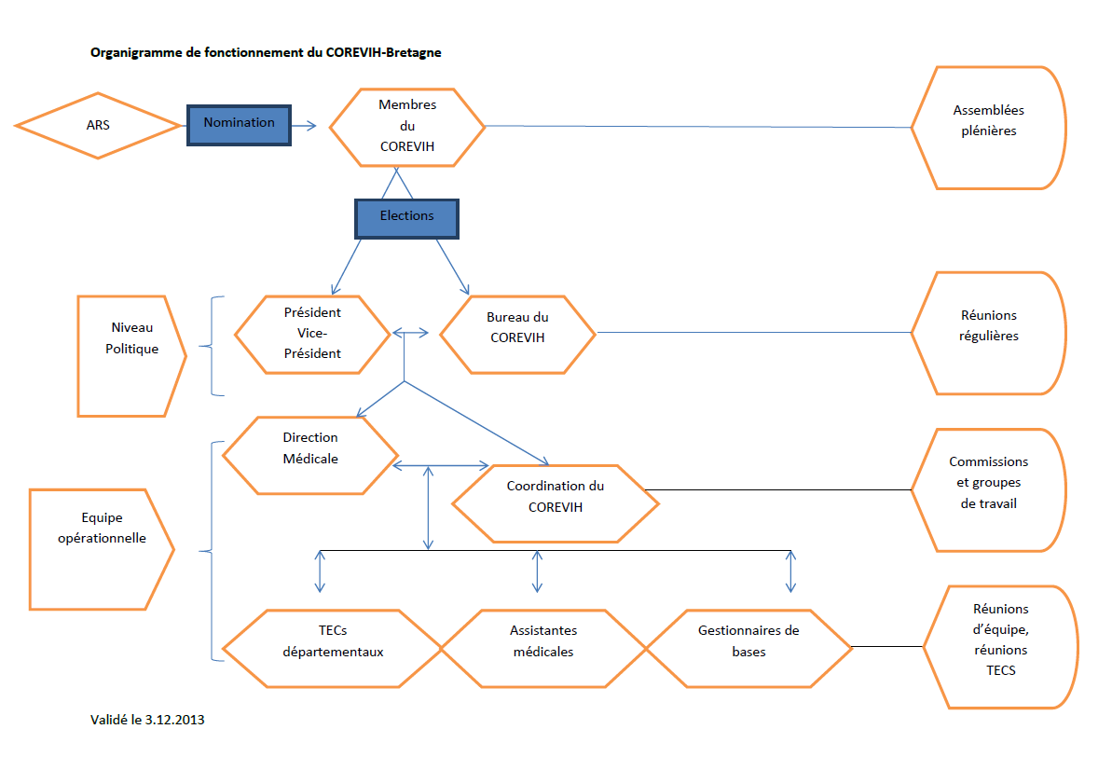

Slide 20
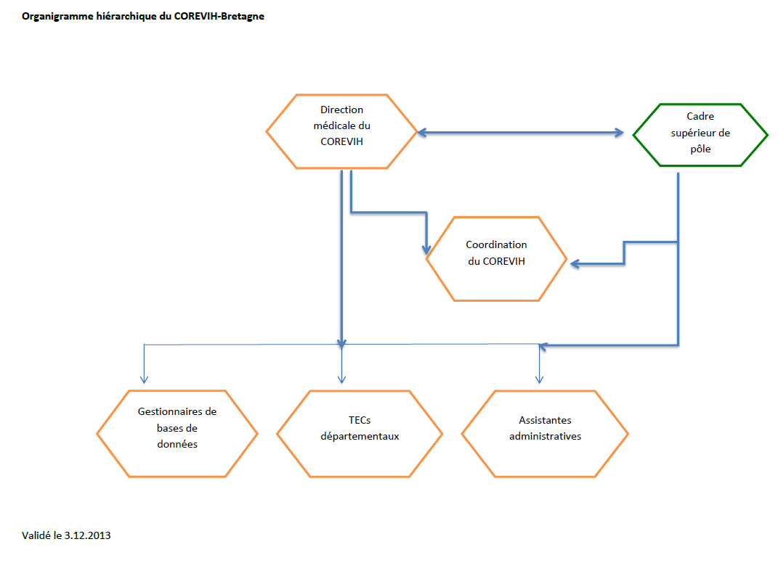

Slide 21
Questionnaire COREVIH

Slide 22
Profil des répondants
Notes:
Collége 2 plus nombreux
Non renseigné pour les département (2 départements)
Département: non réponses = 2 départements ou région

Slide 23
  La démocratie sanitaire
Notes:
SOUTIEN: avis partagé
Représentation: bien
Prise de décision: bien

Slide 24
La gouvernance (organisation et communication)
Notes:
Partagé pour la coordination et bien pour le bureau et les plénières

Slide 25
Les missions du COREVIH
Notes:
Cf rapport d’activité partie coordination

Slide 26
Les commissions
Notes:
La mise en place bien par contre organisation et diffusion des travaux moyennes

Slide 27
Réunions (organisation, rythme, contenu)
Notes:
Bureau bcq de non réponses
Moyen pour la plénière et les groupes de travail
Bien por les journées d’échange

Slide 28
Réunions (organisation, rythme, contenu)

Slide 29
Moyens de communication (1)
Notes:
Bien hormi le site internet qui est moyen

Slide 30
Moyens de communication (2)
Notes:
Tweeter beaucoup de non réponses
Avis partagé

Slide 31
Remboursement/formation

Slide 32
Contribution libre
Commentaire global sur l’activité 2013
un peu hermétique pour les non initiés, sentiment d'être passifs en plénière, lenteurs des actions (camion de dépistage)
Propositions :
plus discussions sur un thème choisi à chaque plénière développé en 1/2 journée
travail sur la coordination des préventions et informations VIH en milieu scolaire et de formation : lycées, centres d'apprentissage, écales d'AMP, aides soignantes, etc...
Priorité à mettre en œuvre l’ARS : prescription des nouvelles molécules à venir
Notes:
2 répondants dans les contribution libres

Slide 33
Élection de membres complémentaires du bureau

Slide 34
Bureau
Statutairement 9 postes au bureau
Equilibre initial
  3 collèges 1
  3 collèges 2
  1 collège 3
  1 collège 4
  1 poste inoccupé
Actuellement
  Départ en retraite de Marie-Christine Derrien (collège 2)
    2 postes inoccupés
Souhait du bureau
  Augmenter la représentation des collèges 3 et/ou 4
  Avoir au sein du bureau un acteur de la prise en charge sociale
  Garder une répartition territoriale « équitable »

Slide 35
Deux candidatures
Collège 3
  Ronan Bernard, Brest
Collège 2, secteur psycho-Social
  Eliane Bronnec, Vannes

Slide 36
PROPOSITION DE THÈMES DE RÉUNIONS ORGANISÉES EN 2015

Slide 37
Pour mémoire en 2014
Journée patients
  Actualités thérapeutiques
  Assurances
  Sexualité
Journée du COREVIH
  Auto-tests
  Hépatites
  Migrants
  Vaccination VHB
Autres réunions
  Scientifiques : méthodologie (Mt St Michel), post CROI, Application des recommandations d’expert (prévu en décembre)
  Colloque Trans, journée dépistage (multithématique).

Slide 38
Questions diverses

Slide 39
Prochains grands RDV du COREVIH-Bretagne
Dates | Thèmes | Horaires | Lieux
13 octobre | Plénière | 14h30-17h30 | Brest
6 novembre | Inter-COREVIH Dépistage | Journée | Le Mans
Décembre | Réunion scientifique Recommandations d'experts un an après | Soirée | Visio-conférence Rennes et Brest

